Slide 2
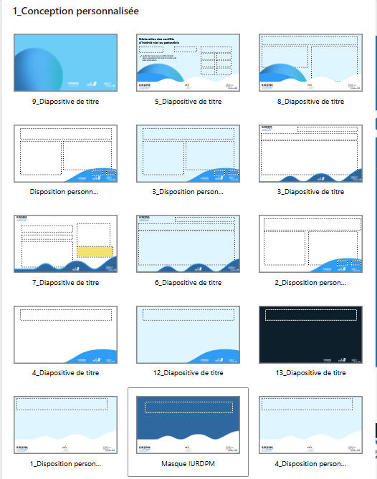
Voici tous les modèles de page disponibles

Slide 19












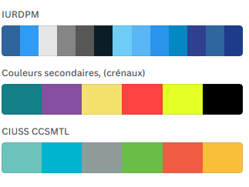
Logos et images à insérer au besoin

Slide 20






Slide 21








Images à insérer au besoin

Slide 22






Logos blancs à insérer au besoin

